Slide 1
Ünite 4
HUKUK MAHKEMELERİ

Slide 2
Amaçlarımız;
Bu üniteyi tamamladıktan sonra;
Adli yargı ilk derece hukuk mahkemelerinin kuruluş, görev ve yetkilerin tanımlayabilecek,
Hukuk mahkemelerinde davaların nasıl açıldığını açıklayabilecek,
Hukuk mahkemelerinde tutulması zorunlu kayıtları ifade edebilecek,
Hüküm sonrası mahkeme kalem nde yapılması gereken işleri açıklayabilecek bilgi ve becerilere sahip olabileceksiniz.

Slide 3
ADLİ YARGI İLK DERECE HUKUK MAHKEMELERİ
Adli yargı ilk derece hukuk mahkemelerinin kuruluş, görev ve yetkileri, 5235 sayılı Adli Yargı İlk Derece Mahkemeleri İle Bölge Adliye Mahkemelerinin Kuruluş, Görev ve Yetkileri Hakkında Kanun’da düzenlenmiştir.
Hukuk mahkemeleri ikiye ayrılır.
Genel Mahkemeler
Özel Mahkemeler

Slide 4





ADLİ YARGI İLK DERECE HUKUK MAHKEMELERİ

Slide 5
ADLİ YARGI İLK DERECE HUKUK MAHKEMELERİ
Belirli bir davaya aynı yargı kolundaki (çeşidindeki) ilk derece (hüküm) mahkemeleriniden hangisinin bakacağını düzenleyen kurallara görev ve yetki kuralları denir.
Görev, adli yargı koluna giren bir uyuşmazlığın yani davanın ilk derece mahkemeleirinden hangisi tarafından görüleceğini ifade eder. Başka bir ifadeyle özel hukuktan kaynaklanan bir davanın belli bir yerdeki genel mahkemeler (sulh veya asliye hukuk) önünde mi yoksa orada ayrı bir mahkeme olarak kurulmuş olan özel mahkemelerden birisi tarafından mı görüleceği hususu, “görev” terimiyle karşılanır.

Slide 6
ADLİ YARGI HUKUK MAHKEMELERİNİN YETKİSİ
Yetki, medeni usul hukukunda, adli yargıya dâhil bir uyuşmazlığın neredeki (hangi yargı çevresindeki) görevli ilk derece mahkemesinde çözümleneceğini belirtmek üzere kullanılan bir terimdir.
Hukuk mahkemelerinin, yargılama faaliyetinde bulunmak üzere kuruldukları coğrafi alan, onların yargı çevresi olarak adalandırılır. Hukuk mahkemelerinin yargı çevresi ise 5235 sayılı Kanun’un 7’nci maddesinin 1’inci fıkrasında gösterilmiştir. Buna göre hukuk mahkemelerinin yargı çevresi, bulundukları il merkezi ve ilçeler ile bunlara adli yönden bağlanan ilçelerin idari sınırları olarak belirlenmiştir.

Slide 7
ADLİ YARGI HUKUK MAHKEMELERİNDE TARAFLAR
Bir davada kural olarak, davalı ve davacı olmak üzere iki taraf vardır. Davada, davalı veya davacı tarafında yer alabilme yetkisine taraf ehliyeti denir. Taraf ehliyet , Hukuk Muhakemeleri Kanunu’nun 50’nci maddesinde düzenlenmiştir. Bu düzenlemeden çıkan sonuca göre sadece medeni hukuka göre haklardan yararlanabilme ehliyetine sahip olanlar davada taraf olabileceklerdir. Medeni kanuna göre ise gerçek (m. 8) ve tüzel kişiler (m. 48) haklara ve borçlara sahip olabilirler. Bu nedenle sadece gerçek ve tüzel kişiler bir davada taraf olarak yer alabilme ehliyetine sahiptirler.

Slide 8
DAVANIN AÇILMASI VE TEVZİ İŞLEMLERİ
Yetkili ve görevli bir mahkemede davalar dava dilekçesiyle açılır (HMK m. 118, c. 1). Dava dilekçesinin hangi unsurları ihtiva etmesi gerektiği, Hukuk Muhakemeleri Kanunu’nun 119’uncu maddesinin 1’inci fıkrasında düzenlenmiştir.

Slide 9
DAVANIN AÇILMASI VE TEVZİ İŞLEMLERİ (Devamı)
Buna göre, bir dava dilekçesinde aşağıdaki unsurların yer alması gerekir;
Mahkemenin adı.
Davacı ile davalının adı, soyadı ve adresleri.
Davacının Türkiye Cumhuriyeti kimlik numarası.
Varsa tarafların kanuni temsilcilerinin ve davacı vekilinin adı, soyadı ve adresleri.
Davanın konusu ve mal varlığı haklarına ilişkin davalarda, dava konusunun değeri.
Davacının iddiasının dayanağı olan bütün vakıaların sıra numarası altında açık Özetler
İddia edilen her bir vakıanın hangi delillerle ispat edileceği.

Slide 10
DAVANIN AÇILMASI VE TEVZİ İŞLEMLERİ (Devamı)
Dayanılan hukuki sebepler.
Açık bir şekilde talep sonucu.
Davacının, varsa kanuni temsilcisinin veya vekilinin imzası.
Hukuk mahkemelerinde usulüne uygun olarak düzenlenmiş dava dilekçesi ya tevzi memuruna verilerek ya da UYAP bilişim sistemi üzerinden açılabilir.
Tevzi bürosu; Görevli mahkemenin belirlenmesi ve dava dosyasının ilgili mahkemelere gönderilmesi (dağıtılması) işleminin yapıldığı yerdir.

Slide 11
Tevzi Memuru Vasıtasıyla Davanın Açılması
Hukuk Muhakemeleri Kanunu Yönetmeliği’nin davanın açılmasına ilişkin 36’ncı maddeisine göre, “Dava dilekçesi, tevzi bürosu, ön büro veya tevzi işiyle görevlendirilen yazı işler personeline teslim edilir.”
Ön büro, davanın açılmasından başlamak üzere yargılama ile ilgili bütün işlemler ile mahkemelere sunulan veya mahkemelerden talep edilen her türlü evraka ilişkin işlemlerin yapıldığı, genellikle adli yelerin giriş kısımlarında bulunan ve tüm hukuk mahkemelerine hizmet veren yazı işleri birimidir (HMKY m.4/k). Mahkeme Yönetimi Sisteminin Güçlendirilmesi Ortak Projesi kapsamında gündeme getirilmiş ve bir kısım pilot adliyelerde uygulamaya konulmuştur.

Slide 12
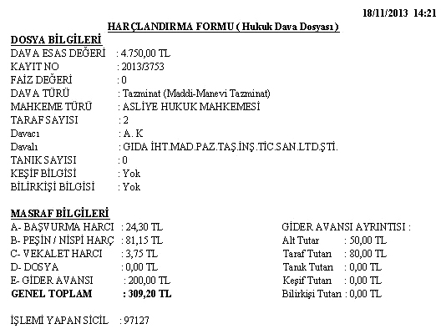
Tevzi memuru, dava dilekçesini ayrıntılı biçimde okuyarak davacı, davalı, dava türü, dava esas değeri, mahkeme türü ve delil bilgilerini UYAP tevzi ekranına yazmak suretiyle tevzi kayıt işlemini tamamlar. Sistem kayıt işlemine tevzi numarası verir. Dava harç ve masraf bilgilerini hesaplayarak “Harçlandırma Formu” hazırlar (Örnek)

Slide 13


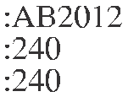
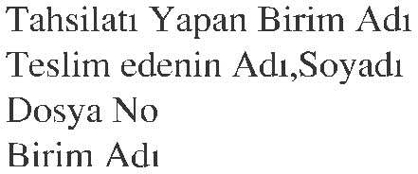
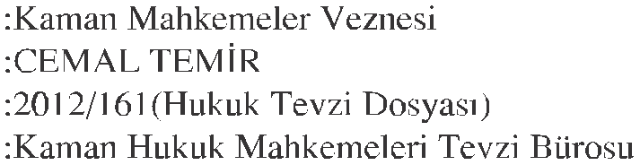
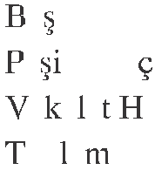
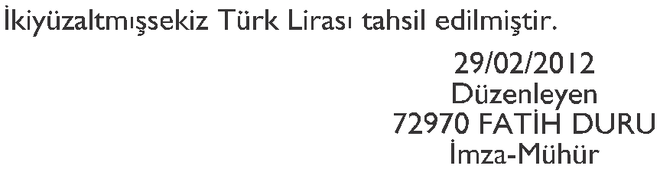
Sayman Mutemet Alındı Makbuzu

Slide 14
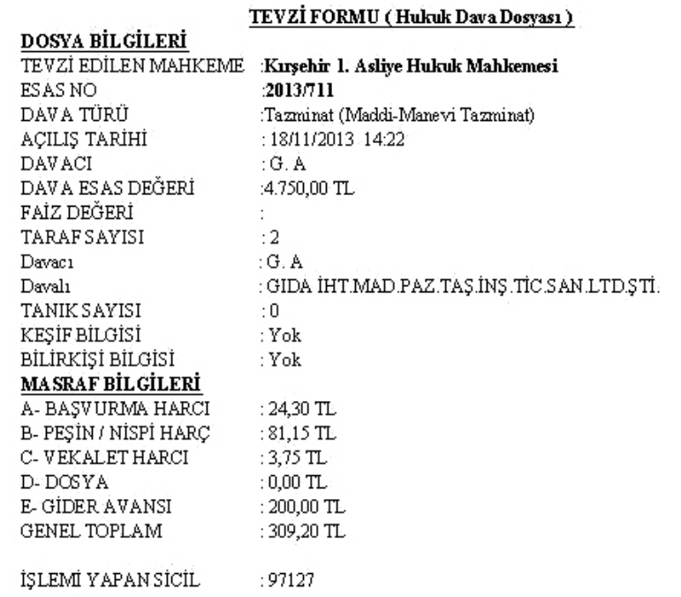
Tevzı Formu
Başvuru sahibinin söz konusu “sayman mutemet alındı belgesini” tevzi memuruna ibraz etmesi gereklidir. Tevzi memuru makbuzu kontrol ederek doğruluğu hususunda kanaate ulaşırsa UYAP sisteminden “Tevzi Formu” düzenleyerek formun bir suretini başvuru sahibine verir. Tevzi formu, dağıtım yapılan mahkemenin adını, dosyanın esas numarası ile esas numarasının verildiği tarih ve saat , dosya türünü, tarafların ad ve soyadlarını, davanın konusunu ve varsa ilişkili dosya numarasını içeriri

Slide 15
Tensip Tutanağı
Tensip tutanağı HMKY’nin 40’ıncı maddesinde düzenlenmiştir. Bu maddede öncelikle davanın açılmasından sonra, dilekçeler aşamasının başında her dosya için bir tensip tutanağı düzenleneceği belirtildikten sonra, tensip tutanağında bulunması gereken hususlara yer verilmiştir.
Tensip tutanağında yer alacak hususlar hâkimin takdirinde olmak kaydıyla tensip tutanağının başına mahkemenin adı, mahkeme çeşitli sıfatlarla görev yapıyorsa hangi sıfatla görev yaptığı, hâkim veya hâkimlerin ve zabıt kâtibinin ad ve soyadları ile sicil numaraları, tarafların kimlikleri ile T.C. kimlik numaraları, varsa kanun temsilcileri ve vekillerinin ad ve soyadları ile adresleri yazıldıktan sonra, aşağıdaki hususlara yer verilebilir.

Slide 16
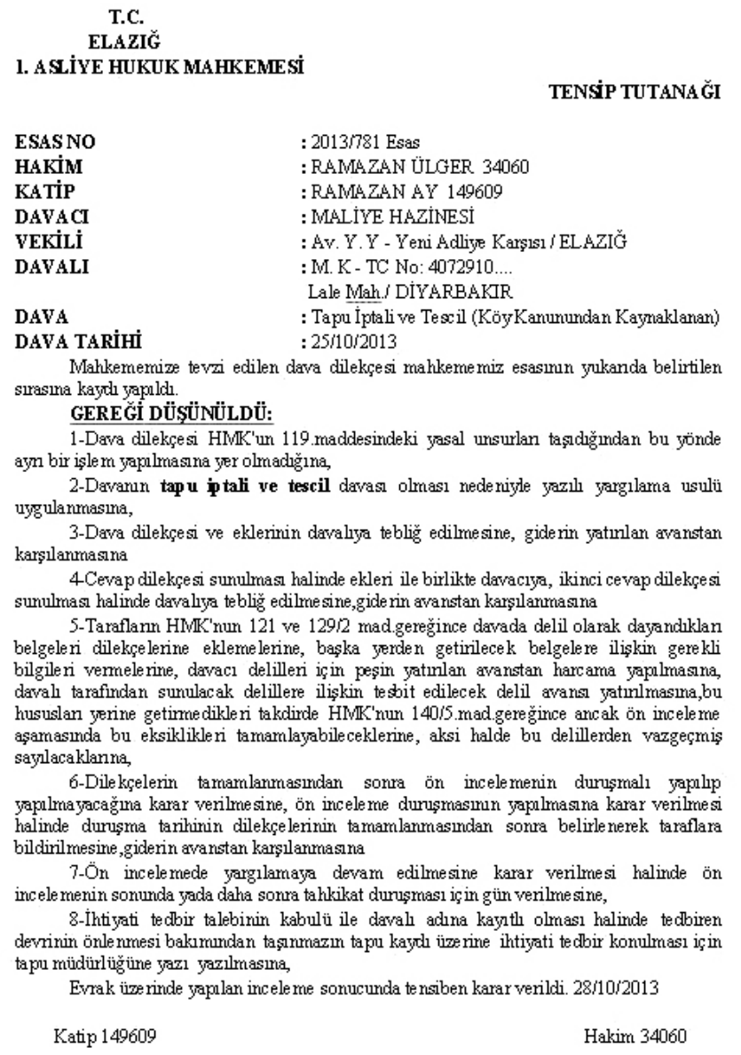
Tensip Tutanağı (Örnek)

Slide 17
Ön İnceleme
Dilekçeler aşaması tamamlandıktan sonra ve tahkikat aşamasından önce ön inceleme aşamasına geçilir.
Ön inceleme tamamlanmadan tahkikata geçilemez ve tahkikat işlemleri yapılamaz. Basit yargılama usulünde ön inceleme ile tahkikat duruşması birlikte yapılabilir. Yazılı yargılama usulünde de hâkim ön incelemeyi tamamlayıp gerekli kararları verdikten sonra, aynı duruşmada tahkikata geçerek gerekli kararları verebilir.

Slide 18
Ön İnceleme
Ön inceleme aşamasının sonunda ön inceleme tutanağı düzenlenir. Ön inceleme tutanağında aşağıda belirtilen hususlara yer verilir:
Ön incelemenin duruşmalı yapılıp yapılmadığı, ön inceleme duruşmalı yapılıyorsa duruşmaya taraflardan hangisinin katıldığı ya da mazeretinin bulunup bulunmadığı,
Dava şartlarının mevcut olup olmadığı, eksiklik varsa ne tür işlem yapıldığı,
İlk itiraz bulunup bulunmadığı ve varsa ne tür işlem yapıldığı,

Slide 19
Ön İnceleme
Davacının iddialarının ve bunların dayanaklarının özetle neler olduğu,
Davalının savunmalarının ve bunların dayanaklarının özetle neler olduğu,
Tarafların sunmadıkları belgelerin neler olduğu, dilekçelerinde belirttikleri tüm belgeler sunup sunmadıkları, ayrıca başka yerden getirilecek delillere ilişkin bilgi vermedikleri bir hususun bulunup bulunmadığı ve bu konuda ne şekilde işlem yapıldığı, bu aşamada karar verilmişse gerekli delil avansını yatırmaları,

Slide 20
Ön İnceleme
Ön incelemede yapılması gereken diğer işlemlerin yapılıp yapılmadığı,
İddia ya da savunmasını genişleten taraf olup olmadığı, bu konuda karşı tarafın açık muvafakatının bulunup bulunmadığı,
Tarafların sulhe teşvik edildikleri ve sonuçlarının ne olduğu,
Tarafların uyuşmazlık noktalarının ana başlıklarıyla nelerden ibaret bulunduğu

Slide 21
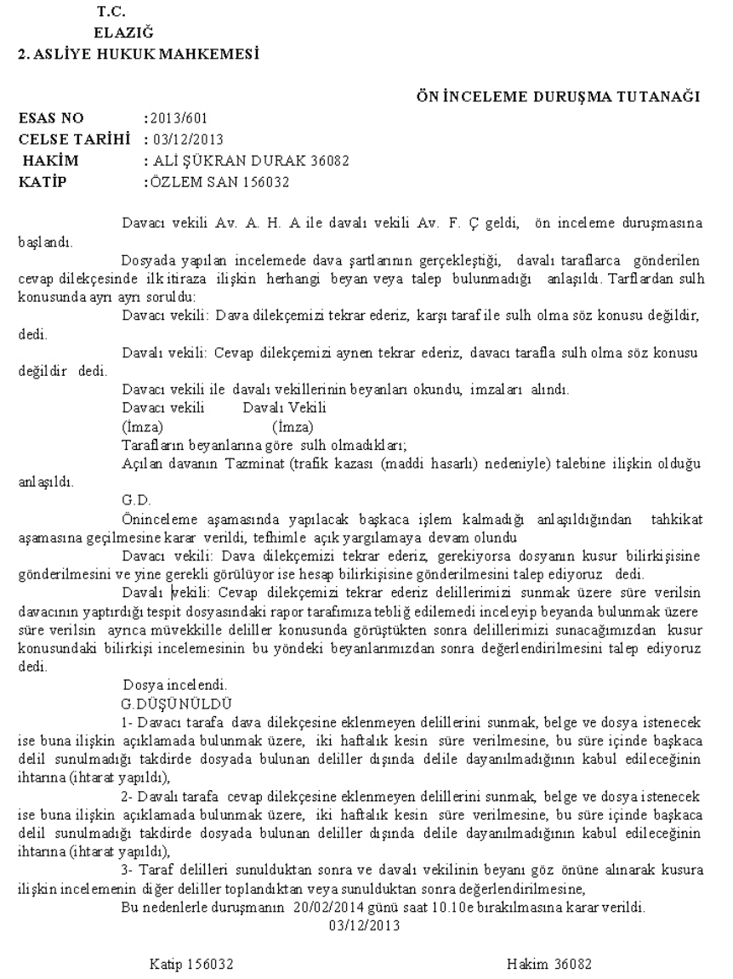
Ön İnceleme Tutanağı

Slide 22
ADLİ YARGI HUKUK MAHKEMELERİNDE TUTULACAK KAYITLAR
Esas Kaydı
Karar Kaydı
İstinaf Kaydı
Temyiz Kaydı
İstinabe Kaydı
Değişik Işler Kaydı
Duruşma Günleri Kaydı
Keşif Günleri Kaydı
Taşra Istinaf Veya Temyiz Kaydı
Satış Talep Edilen Ortaklığın Giderilmesi Dosyalarının Kaydına Mahsus Esas Kaydı

Slide 23
ADLİ YARGI HUKUK MAHKEMELERİNDE TUTULACAK KAYITLAR
Ortaklığın Giderilmesi Satış Paralarının Kaydına Mahsus Kasa Kaydı
Tereke Esas Kaydı
Tereke Karar Kaydı
Tereke Kasa Kaydı
Mirası Ret Kaydı
Posta Mutemet Kaydı
Tevzi Kaydı
Zimmet Kaydı
Vakıf Tescil Kaydı
Vesayet Ad Kaydı
Kıymetli Evrak Ve Eşya Kaydı
Sosyal Inceleme-Görüşme Kaydı
Muhabere Kaydı

Slide 24
Esas Kaydı
Esas kaydı; davaların aşamalarının işlendiği kayıttır (HMKY m. 10). Dava dilekçesi, tevzi işlemleri tamamlandıktan sonra esas numarası alır. UYAP gelen evrak karşılama yetkisi bulunan mahkeme kalem personeli (yazı işleri müdürü veya zabıt kâtibi) esas numarasını almış işlem mahkeme esas kaydını yaparak dosyanın dava aşamasına geçilmesini sağlar. Davanın bundan sonraki aşamaları esas kaydına UYAP sistem tarafından res’en kaydediir.

Slide 25
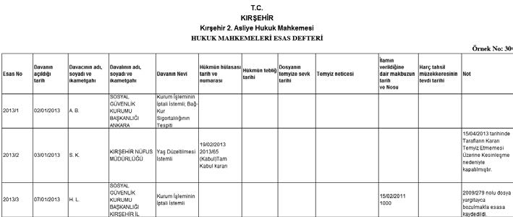
Esas Kaydı
Esas kaydı; sıra numarası, tarafların, varsa kanuni temsilciler ile vekillerinin ad ve soyadları, T.C. kimlik numarası, varsa ticaret sicil numarası veya merkezi tüzel kişi kimlik numarası, davanın konusu, davanın aşaması, nihai karar ve tarihi, kanun yolları işlemler ve düşünceler sütunlarını çerir. Davanın aşaması sütununa dilekçeler, ön inceleme ve tahkikat aşamalarına ilişkin bilgiler yazılır.

Slide 26
Karar Kaydı
Karar kaydı; mahkemece verilen kararlara ilişkin bilgilerin tutulduğu kayıttır. Karar kaydı; karar sıra numarası, karar tarihi, dosya esas sıra numarası, kararı veren hâkim veya daire başkanı ve üyelerin ad ve soyadları ile sicil numaraları, tarafların, varsa kanun temsilcileri ile vekillerin ad ve soyadları, karar sonucu ve davanın konusu sütunlarını ihtiva eder. Dava sonunda esas, hakem, tereke, değişik iş dosya türlerinden verilen hüküm ve kararlar, tarih sırası ve sıra numarası ile elektronik ortamda görüntülenir.

Slide 27
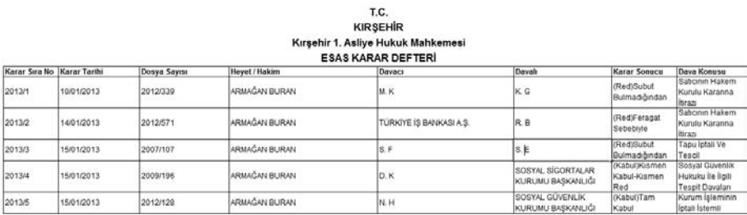
Karar Kaydı
Karar kayıtları içerisinde bulunulan yılın ocak ayının birinci gününden itibaren sıra numarası almaya başlar (2013/1 Karar gibi). Aralık ayının son gününde verilen son hüküm ile birlikte biter (2013/200 Karar gibi). Bu aynı zamanda ilgili mahkemede 2013 yılında 200 adet karar verildiği anlamına gelir.

Slide 28
İstinaf Kaydı
İstinaf kaydı; mahkemece verilen hükümler aleyhine yapılan istinaf başvurularına ilişkin olarak tutulan kayıttır. İstinaf kaydı; sıra numarası, dosya esas sıra numarası, istinaf yoluna başvuran tarafın sıfatı, varsa kanun temsilcileri ile vekillerin ad ve soyadları, aleyhine istinaf yoluna başvurulan tarafın sıfatı, adı ve soyadı, istinaf dilekçe tarih , davanın nev’i, karar tarihi ve numarası, aleyhine istinaf yoluna başvurulana tebliğ tarih , istiilnaf şartlarının yerine getirilip getirilmediği, dosyanın hangi bölge adliye mahkemesinin hangi hukuk dairesine gönderdiği, gönderilme tarihi, dosyanın istinafi incelemesinden döndüğü tarih ve neticesi ile düşünceler sütunlarını içerir.

Slide 29
Temyiz Kaydı
Temyiz kaydı; mahkemece verilen hükümler aleyhine yapılan temyiz başvurularına ilişkin olarak tutulan kayıttır. Temyiz kaydı; sıra numarası, dosya esas sıra numarası, temyiz yoluna başvuranın taraf sıfatı, adı ve soyadı, aleyhine temyiz yoluna başvurulanın taraf sıfatı, adı ve soyadı, temyiz dilekçe tarihi, davanın nev’i, karar tarih ve numarası, aleyhine temyiz olunana tebliğ tarihi, temyiz şartlarının yerine getirilip getirilmediği, dosyanın Yargıtayın hangi dairesine gönderildiği, gönderilme tarihi, dosyanın temyiz incelemesinden döndüğü tarih ve neticesi ile düşünceler sütunlarını içerir.

Slide 30
İstinabe (Talimat) Kaydı
İstinabe kaydı; başka yer mahkemelerinden veya ilgili hukuk dairelerinden dava ve işlerle ilgili olarak gönderilen istinabe taleplerine ilişkin bilgilerin tutulduğu kayıttır. İstinabe kaydı; sıra numarası, müracaat ve tevdi tarihi, dosyadaki taraflar, talebi nev’i, tarihi, gönderen mahkeme veya hukuk dairesinin adı ve dosya esas sıra numarası, muamele neticesi, iade tarih ve düşünceler sütunlarını içerir.

Slide 31
İstinabe (Talimat) Kaydı (Devamı)
İstinabe kaydı esas kaydında olduğu gibi dava dosyası istinabe sıra numarasının ismini alır. Sıra numarasının önüne davaya bakan yetkili ve görevli mahkemenin adı yazılarak, istinabe dosyasının bir nevi kimliği oluşturulur (Kırşehir 2. Asliye Hukuk Mahkemesi 2013/1 istinabe sayılı dosyası gibi) ve istinabe talep işlemleri bitene kadar (İnfazen veya bila infaz) tüm işlemler ve yazışmalar bu kayıt numarası üzerinden yürütülür. İstinabe kayıtları içerisinde bulunulan yılın ocak ayının birinci gününden itibaren sıra numarası almaya başlar, aralık ayının son gününde biter.

Slide 32
Değişik İşler Kaydı
Değişik işler kaydı; esas, karar, istinaf, temyiz ve istinabe kayıtlarında tutulması gerekmeyen ihtiyati tedbir, delil tespiti gibi karar ve işlemlerin tutulduğu kayıttır.
Değişik işler kaydı esas ve istinabe kaydında olduğu gibi dava dosyası değişik iş sıra numarasının ismini alır. Sıra numarasının önüne davaya bakan yetkili ve görevli mahkemenin adı yazılarak değişik iş dosyasının bir nevi kimliği oluşturulur (Kırşehir 1. Asliye Hukuk Mahkemesi 2013/1 değişik iş sayılı dosyası gibi) ve işleri bitene kadar tüm işlemler ve yazışmalar bu kayıt numarası üzerinden yürütülür. Değişik iş kayıtları içerisinde bulunulan yılın ocak ayının birinci gününden itibaren sıra numarası almaya başlar, aralık ayının son gününde biter.

Slide 33
Duruşma Günleri Kaydı
Duruşma günleri kaydı; mahkemelerin iş durumlarına göre duruşma yapılacak gün ve saatlerin bir sıra dâhilinde raporlanabildiği kayıttır. Duruşma günleri kaydı; sıra numarası, dosya esas sıra numarası, duruşma gün ve saat , tarafların ad ve soyadları, davanın türü, duruşmanın bırakıldığı tarih, karar numarası ve işlem sonucu sütunlarını içerir.
Duruşma tarihi aynı güne verilen dosyalar saat dilimine göre sıralanarak listelenir. İki duruşma arasında en az 5 dakikalık (Davanın niteliğine göre bu fark ilgili hâkim tarafından belirlenir.) zaman aralığı bırakılır. Duruşmaların yapılacağı gün, duruşma listesinin bir sureti duruşma salonunun girişine iliştirilir.
Özel bir durum olmadıkça duruşmalar, listedeki sıra ve saate uyulmak suretiyle yapılır.

Slide 34
Keşif Günleri Kaydı
Keşif günleri kaydı; hukuk mahkemelerinin iş durumlarına göre keşif yapılacak gün ve saatlerin bir sıra dâhilinde tutulduğu kayıttır. Keşif günleri kaydı, sıra no, dosya esas sıra numarası, keşif gün ve saat , davanın türü, tarafların adı ve soyadı ve işlem sonucu sütunlarını içerir.

Slide 35
Taşra İstinaf veya Temyiz Kaydı
Taşra istinaf veya temyiz kaydı; başka yer mahkemeleri veya hukuk daireleri ile ilgili olarak gönderilecek istinaf veya temyiz başvurularının tutulduğu kayıttır. Örneğin; Kırşehir 2. Asliye Hukuk Mahkemesince verilen bir kararı temyiz etmek isteyen kişi, Kaman Adliyesine giderek temyiz dilekçesini Kırşehir 2. Asliye Hukuk Mahkemesine gönderilmek üzere Kaman Asliye Hukuk Mahkemesine verebilir. Kaman Asliye Hukuk Mahkemesi dilekçeyi taşra temyiz defterine kayıt ederek Kırşehir 2. Asliye Hukuk Mahkemesine gönderir.
Taşra istinaf veya temyiz kaydı; sıra numarası, gönderilecek yer mahkemesi veya hukuk dairesinin adı, evrak özeti, dilekçe tarihi, dosya numarası, düşünceler sütunlarını içerir.

Slide 36
Satış Talep Edilen Ortaklığın Giderilmesi Dosyalarının Kaydına Mahsus Esas Kaydı
Satış talep edilen ortaklığın giderilmesi dosyalarının kaydına mahsus esas kaydı; satış talep edilen ortaklığın giderilmesi dosyalarının kaydının ve geçirdiği safahatın tutulduğu kayıttır. Bu kayıt; sıra numarası, satış kararını veren mahkemenin adı, dosya esas sıra numarası, karar tarihi, karar numarası, hissedarların ad ve soyadları, satış talebi tarihi, satış memurunun adı ve soyadı, dosyayı aldığı tarih, satışı müteakip dosyanın mahkemeye tevdi tarihi, banka hesap numarası, satıştan elde edilen paranın hissedarlara tevziine dair muameleler ve netice sütunlarını içerir.

Slide 37
Ortaklığın Giderilmesi Satış Paralarının Kaydına Mahsus Kasa Kaydı
Ortaklığın giderilmesi satış paralarının kaydına mahsus kasa kaydı; satıştan elde edilen para için tutulan kayıttır. Hak sahiplerine dağıtılacak bu paralar için bankada ayrı bir hesap açtırılır. Bu kayıt; sıra numarası, işlem türü, işlem tarihi, parayı yatıran veya çekenin adı ve soyadı, sicil numarası, birim adı, dosya esas sıra numarası, makbuz numarası, miktar sütunlarını içerir. İşlem türü sütununa işlemin tahsilat veya reddiyat olduğu yazılır.

Slide 38
Tereke Esas Kaydı
Tereke esas kaydı; Türk Medeni Kanunu’nun Velayet, Vesayet ve Miras Hükümlerinin Uygulanmasına İlişkin Tüzük Kapsamında Tutulacak Defterler, Özel Kütük, Dosyalar, Tutanaklar ve Diğer Evrakın Düzenlenmesine Dair Yönetmelik gereğince tutulan ve ayrıca tereke mallarının korunması, defterinin tutulması ve hak sahiplerine geçmesini sağlamak için tutulan kayıttır. Tereke esas kaydı, sıra numarası, varsa ilgili dosya esas numarası, davanın açıldığı tarih, başvuranın, miras bırakanın ve varsa veli, vasi veya kayyımın adı ve soyadı, adresleri ve T.C. kimlik numaraları, başvuru tarihi, miras bırakanın ölüm tarihi, hükmün sonucu, tarih ve numarası, kanun yollarına başvurma sütunlarını içerir.

Slide 39
Tereke Karar Kaydı
Tereke karar kaydı; tereke dosyalarına ilişkin mahkemece verlen kararların tutulduğu kayıttır. Tereke karar kaydı, sıra numarası, karar tarihi, dosya esas sıra numarası, kararı veren hâkimin adı ve soyadı ile sicil numarası, başvuranın, miras bırakanın ve varsa veli, vasi veya kayyımın adı ve soyadı, karar sonucu ve davanın konusu sütunlarını içerir.

Slide 40
Tereke Kasa Kaydı
Tereke kasa kaydı; terekeye ait bankaya yatırılan ve çekilen para için tutulan kayıttır. Bu para için bankada her dosya bakımından ayrı bir hesap açtırılır. Bu kayıt sıra numarası, işlem türü, işlem tarihi, parayı yatıran veya çekenin adı ve soyadı, sicil numarası, birim adı, dosya esas sıra numarası, makbuz numarası, miktar sütunlarını içerir.

Slide 41
Mirası Ret Kaydı
Mirası ret kaydı; mirasçıların mirası ret etmesi hâlinde tutulan kayıttır. Mirası ret kaydı; miras bırakanın adı ve soyadı, ölüm tarihi, mirası ret için başvuru tarihi, reddedenin adı ve soyadı, T.C. kimlik numarası, reddedenin ikamet adresi, ret beyanını içeren tutanağın tarihi, tereke esas numarası, mirasçılık belgesini veren mahkemenin adı ile esas ve karar numarası ve düşünceler sütununu içerir. Reddeden mirasçıya mirası ret ettiğine dair belge verilmiş ise bu husus düşünceler sütununda belirtilir. Reddeden mirasçıya talebi hâlinde mirası ret kaydı numarasını içeren, mahkeme mührü le mühürlenmiş ve zabıt kâtibi tarafından imzalanmış mirası reddettiğine ilişkin bir belge verilir.

Slide 42
Posta Mutemet Kaydı
Posta mutemet kaydı; havale yoluyla gelen paraya ilişkin bilgilerin tutulduğu kayıttır. Bu kayıt, havalenin çıkış yeri, numarası, tarihi, cinsi, miktarı, gönderenin adı ve soyadı, dosya numarası, posta görevlisinin adı ve soyadı, kasa kayıt tarihi ve numarası, tahsilat makbuzunun tarihi ve numarası sütunlarını içerir. Elektronik ortamda tutulan kaydın çıktısı alınır, ilgili sütun imzalatıldıktan sonra ayrı bir kartonda saklanır. Havale yoluyla başka birimlerden gönderilen paraya ilişkin bilgilerin tutulduğu kayıttır.

Slide 43
Tevzi Kaydı
Tevzi kaydı; tevzi bürosunca dava veya işlerin hangi mahkemeye veya hukuk dairesine gönderildiğine ilişkin tutulan kayıttır. Tevzi kaydı, sıra numarası, dağıtım yapılan mahkemenin veya hukuk dairesinin adı, dosyanın esas numarası ile esas numarasının verildiğ tarih ve saati, tarafların adı, soyadı veya unvanı ve davanın konusu sütunlarını içerir.

Slide 44
Zimmet Kaydı
Zimmet kaydı; mahkemelerden veya hukuk dairelerinden çeşitli mercilere gönderilen evrakın işlendiği kayıttır. Zimmet kaydı, sıra numarası, evrak numarası, gönderildiği daire, alındığı tarih, evrakı alanın adı ve soyadı ve evrakı alanın imzası sütunlarını içerir. Elektronik ortamda tutulan kaydın çıktısı alınır, ilgili sütun imzalatıldıktan sonra ayrı bir kartonda saklanır.

Slide 45
Vakıf Tescil Kaydı
Vakıf tescil kaydı; mahkemece vakfın sicile tesciline ilişkin tutulan kayıttır. Vakıf tescil kaydı, sıra numarası, vakfın adı, sicil tarihi ve tescili yapan taraf, lehine tescil yapılan taraf, tescil yapılma sebebi, tescil tarihi ve düşünceler sütunlarını içerir.

Slide 46
Vesayet Ad Kaydı
Vesayet ad kaydı; vesayet altına alınan veya kendilerine kayyım tayin olunanların alfabetik sırayla adlarının tutulduğu defterdir. Vesayet ad kaydı, sıra numarası, esas numarası, karar numarası, kısıtlı, vasi, kayyım veya gaibin adı ve soyadı, T.C. kimlik numaraları, işi, adresi, ikametgâhı, vesayet altına alınma sebebi, vesayet altına alındığı tarih, vasi veya kayyımın tayin edildiği tarih, göreve başlayış tarihi, görevin bitiş tarihi, malın devir ve teslim edildiği tarih ve düşünceler sütunlarını içerir.

Slide 47
Kıymetli Evrak ve Eşya Kaydı
Kıymetli evrak ve eşya kaydı; mahkeme, hukuk dairesi, tereke hâkimliği, ortaklığın giderilmesi satış memurluğu veznesince alınan döviz cinsinden paralar ile diğer kıymetli evrak ve eşyaların işlendiği kayıttır. Kıymetli evrak eşya kaydı, sıra numarası, dosya esas sıra numarası, verilen makbuzun tarihi ve numarası, kıymetli evrakın sahibinin adı ve soyadı, kıymetli evrakın cinsi, âdeti, numarası, takdir edilen kıymeti, satılmış ve paraya çevrilmişse bedeli, aynen iade olmuşsa iade tarihi, iade alanın adı, soyadı ve imzası, nerede saklandığı ve düşünceler sütunlarını içerir.

Slide 48
Sosyal İnceleme-Görüşme Kaydı
Sosyal inceleme-görüşme kaydı; mahkemece veya hukuk dairesince sosyal incelemecilerin raporlarına ilişkin tutulan kayıttır. Sosyal inceleme-görüşme kaydı, sıra numarası, ilgili dosya esas numarası, tarafların ad ve soyadları, uzmanların ad ve soyadları, dosyanın veriliş tarihi, dosyanın geldiği tarih ve rapor özet sütunlarını içerir.

Slide 49
Muhabere Kaydı
Yukarıda belirtilen kayıtlara işlenmesi gerekenler dışında gelen ve giden evrak ile başka yer mahkemeleri veya diğer kurumlara gönderilmek üzere verilen dilekçelere ilişkin bilgilerin tutulduğu kayıttır. Muhabere kaydı; sıra numarası, evrakın tarih veya numarası, gönderilen veya gönderen mahkeme, hukuk dairesi veya kurumun adı, geliş veya gönderilme tarihi, evrakın özet , düşünceler sütunlarını içerir.

Slide 50

Hukuk Mahkemes Yazı İşler Müdürünün Tutması Gereken Kartonlar
Aynı türden belge ve tutanakların aslı veya suretlerinin bir dosya (klasör) içerisinde, tarih ya da sıra numarasına göre muhafaza edilmesine karton denilir.

Slide 51
Hukuk Mahkemes Yazı İşler Müdürünün Tutması Gereken Kartonlar
Hukuk mahkemeler yazı işleri müdürleri, aşağıda belirtilen kortonları tutmak ve muhafaza etmekle görevlidir.
Faizlerin çekilip Maliyeye yatırıldığına dair makbuzlar kartonunu,
Harç paralarının Maliyeye yatırıldığına dair makbuzlar kartonunu,
Harç tahsil müzekkerelerinin saklandığı kartonu,
Zaman aşımına uğrayan paraların Maliyeye yatırıldığına dair makbuzlar kartonunu,
Postaya verilen para, evrak ve eşyaların posta alındı makbuzlarının muhafaza edildiği kartonu,
Gerekçeli kararların muhafaza edildiği kartonu.

Slide 52
Hukuk Mahkemelerine Ait Dosyaların İncelenmesi ve Suret Alınması
Hukuk mahkemelerine ait dosyalar, fiziki dosya ve UYAP kaydı olmak üzere iki şekilde incelenerek, dosyadan belge ve tutanak suret alınabilir.
Her şeyden önce dava dosyasını inceleme yetkisi olanlar, bu yetkilerini zabıt kâtibinin gözetimi altında kullanmak zorundadır. Ancak gizli olarak saklanmasına karar verilen belge ve tutanakların incelenmesi ise ancak davaya bakmaya yetkili hâkimin açık iznine bağlıdır.

Slide 53
Hukuk Mahkemelerine Ait Dosyaların İncelenmesi ve Suret Alınması
Zabıt kâtibinin gözetimi altında fiziki dosyaları inceleyerek suret alabilecekleri şu şekilde sıralayabiliriz:
Taraflar veya fer’î müdâhil, hukuk mahkemelerine ait derdest veya karara çıkmış dava dosyalarını inceleyebilirler.
Dava ile ilgili olanlar da bunu ispatlamak kaydıyla hâkimin ya da bu konuda yetkilendirdiği yazı işleri müdürünün izniyle dosyayı inceleyebilirler.
Avukatlar ve stajyerler, vekâletname olmaksızın dava ve takip dosyalarını her zaman inceleyebilir.

Slide 54
HÜKÜM SONRASI MAHKEME KALEMİNDE YAPILAN İŞLER
Hukuk mahkemelerinde yürütülen yargılama sonucunda hâkim bir hüküm verir. Hüküm aynı zamanda nihai karardır. Nihai karar ile birlikte dosyanın esas kaydı kapanarak, hâkim yargısal işleme son vermek suretiyle dosyadan elini çeker.

Slide 55
HÜKÜM SONRASI MAHKEME KALEMİNDE YAPILAN İŞLER
Hukuk mahkemeleri tarafından yargılama sonunda hâkim tarafından verilen karar (hüküm) türlerini şu şekilde sıralayabiliriz:
Tam Kabul
Kısmen Kabul
Görevsizlik
Subut Bulmadığından Reddi
Feragat Nedeniyle Reddi
Yetkisizlik
Zaman Aşımı ve Hak Düşürücü Nedenle Reddi
Davanın Birleştirilmesi
Davanın Açılmamış Sayılması
Sulh Olma

Slide 56
HÜKÜM SONRASI MAHKEME KALEMİNDE YAPILAN İŞLER
Hüküm sonrasında, hükmü veren mahkemenin ilgili kalem personeli yargısal işlemlerden sayılmayan birtakım işleri yasalara uygun olarak yerine getirmekle sorumludurlar. Hüküm sonrası, hükmü veren mahkemede görevli kalem personelin, yerine getirmekle yükümlü olduğu işlemleri aşağıda açıklanmıştır.
Gerekçeli Kararın Tebliği
Harç Tahsili Müzekkerelerini Yazmak
5490 Sayılı Nüfus Hizmetleri Kanunu’ndan Kaynaklanan İşleri
3402 Sayılı Kadastro Kanunu’ndan Kaynaklanan İşler
Diğer İşler

